Slide 1

2 VMBO-KGT deel 1
2.1 Oplossen met grafieken
Snijpunt grafieken
Notes:
1
1

Slide 2

Snijpunt grafieken
Theorie
Voorbeeld
© Noordhoff Uitgevers bv
Opgave
Fotoshop berekent het bedrag van het afdrukken van foto’s met
de formule bedrag in € = 2,50 + 0,50f
f: aantal foto’s
Hoeveel foto’s heeft Hans besteld als hij € 19 betaalt voor
het afdrukken van de foto’s? Gebruik een grafiek.
Aanpak
Maak de grafiek, bereken daarvoor eerst 3 punten.
0
2.50 + 0.50 * 50
27.50
f
20
50
bedrag in €
?
?
?
2.50 + 0.50 * 20
12.50
2,50
12,50
27,50
2.50 + 0.50 * 0
2.50
© Noordhoff Uitgevers bv

Slide 3
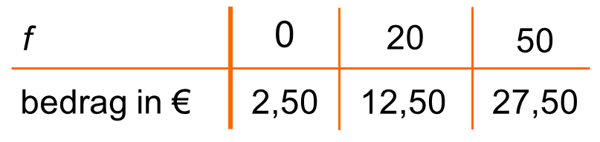
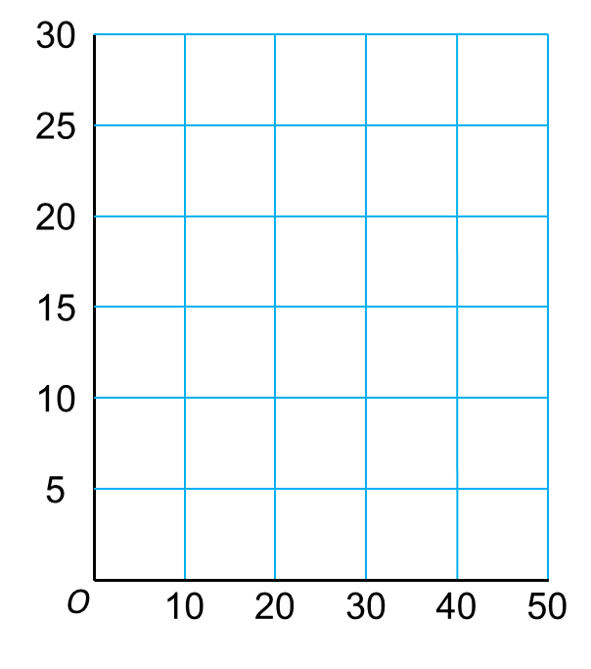
Snijpunt grafieken
Theorie
Voorbeeld
© Noordhoff Uitgevers bv
Uitwerking
FOTOSHOP
bedrag in €
Hans betaalt € 19.
Hoeveel foto’s horen bij € 19?
Hoeveel foto’s heeft
Hans besteld?
33
Controle
bedrag
in
€
=
2,50
+
0,50
×
33
33
=
19
f
Het klopt dus.
aantal foto’s
© Noordhoff Uitgevers bv

